Slide 1
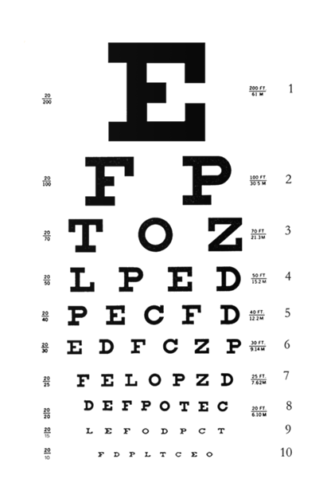
Gli indirizzi di studio | Corsi quinquennali
VARESE
Unico in Provincia di Varese!
Arti ausiliarie
delle professioni
sanitarie:
ottico

Slide 2
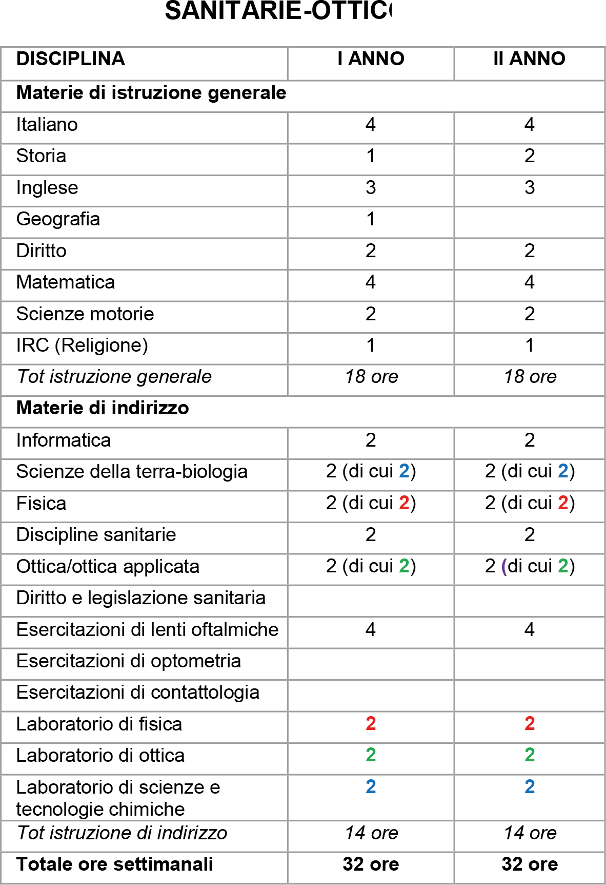
Corso quinquennale
Arti ausiliarie delle professioni sanitarie: ottico
VARESE
Quadro orario primo biennio
Il diplomato:
possiede le competenze necessarie per realizzare, nel laboratorio oftalmico, ogni tipo di soluzione ottica personalizzata e per confezionare, manutenere e commercializzare ausili ottici nel rispetto della normativa vigente.
É in grado di riconoscere e valutare i difetti visivi con metodi oggettivi e soggettivi e proporre le soluzioni adeguate per i difetti semplici (miopia, presbiopia).
Le ore evidenziate a colori sono di compresenza

Slide 3
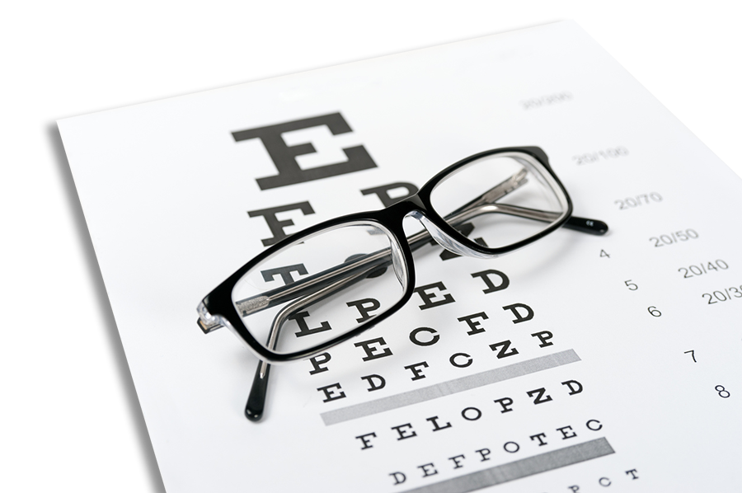
Corso quinquennale
Arti ausiliarie delle professioni sanitarie: ottico
VARESE
Sbocchi dopo il diploma
Inserimento lavorativo presso:
Centri ottici, laboratori e punti vendita specializzati nel settore dell’ottica
Aziende e multinazionali operanti nel settore della produzione e dell’assemblaggio di componenti ottici
Strutture pubbliche o private in collaborazione con il medico oculista
Esercizio della libera professione presso attività in proprio come titolare di negozio specializzato
Accesso a corsi universitari
indirizzo ottica e optometria

Slide 4
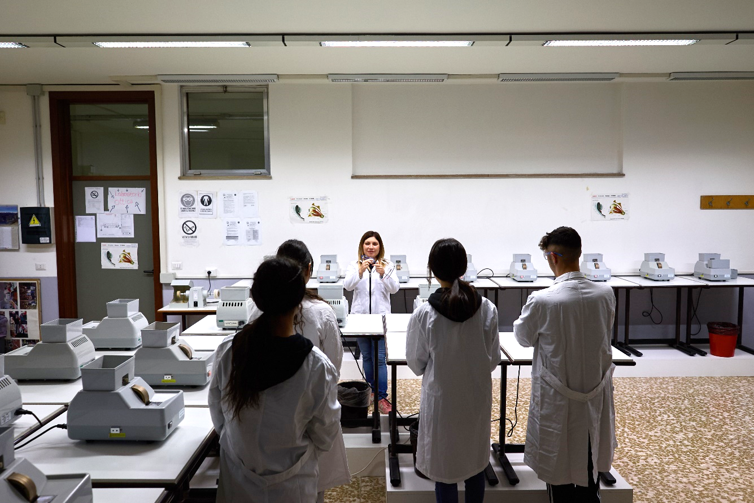
Corso quinquennale
Arti ausiliarie delle professioni sanitarie: ottico
VARESE
Esercitazioni nel laboratorio di ottica

Slide 5
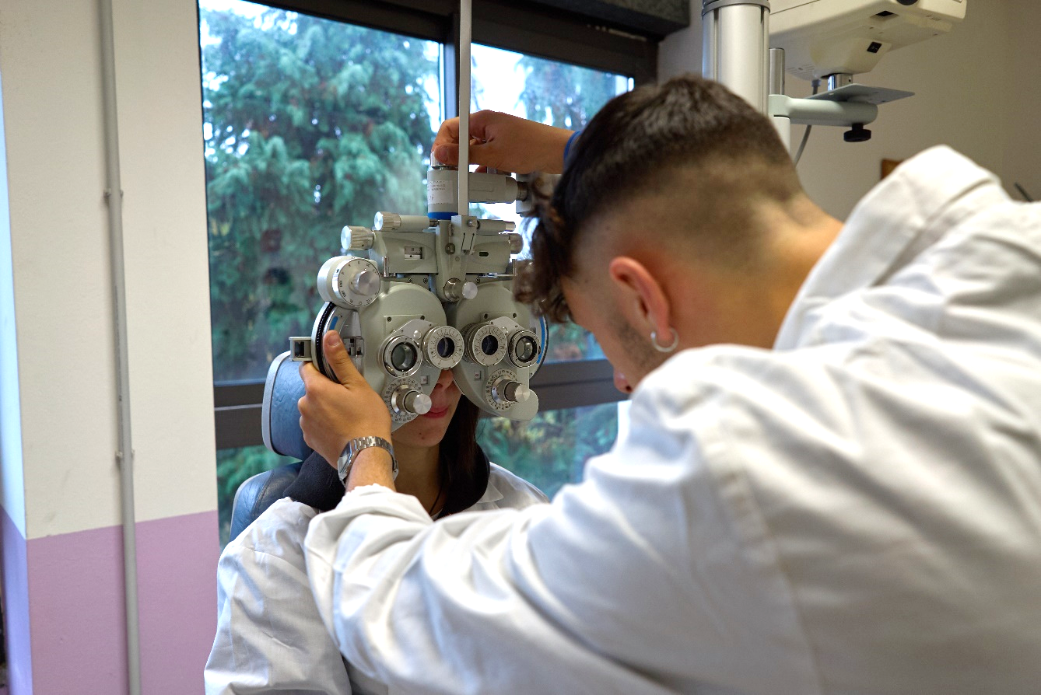
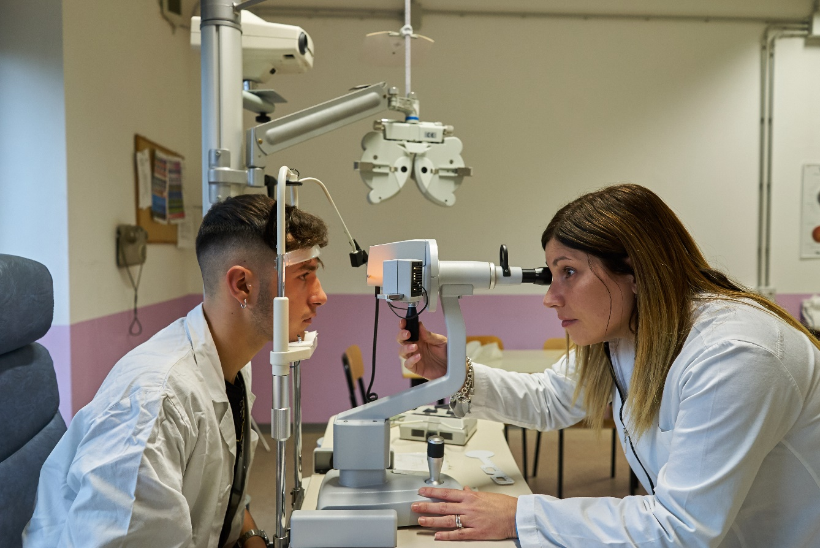
Corso quinquennale
Arti ausiliarie delle professioni sanitarie: ottico
VARESE
Esercitazioni nel laboratorio di ottica

